Slide 1
LLaVA & Synonym
GME
김성연 , 김영상, 조희진

Slide 2
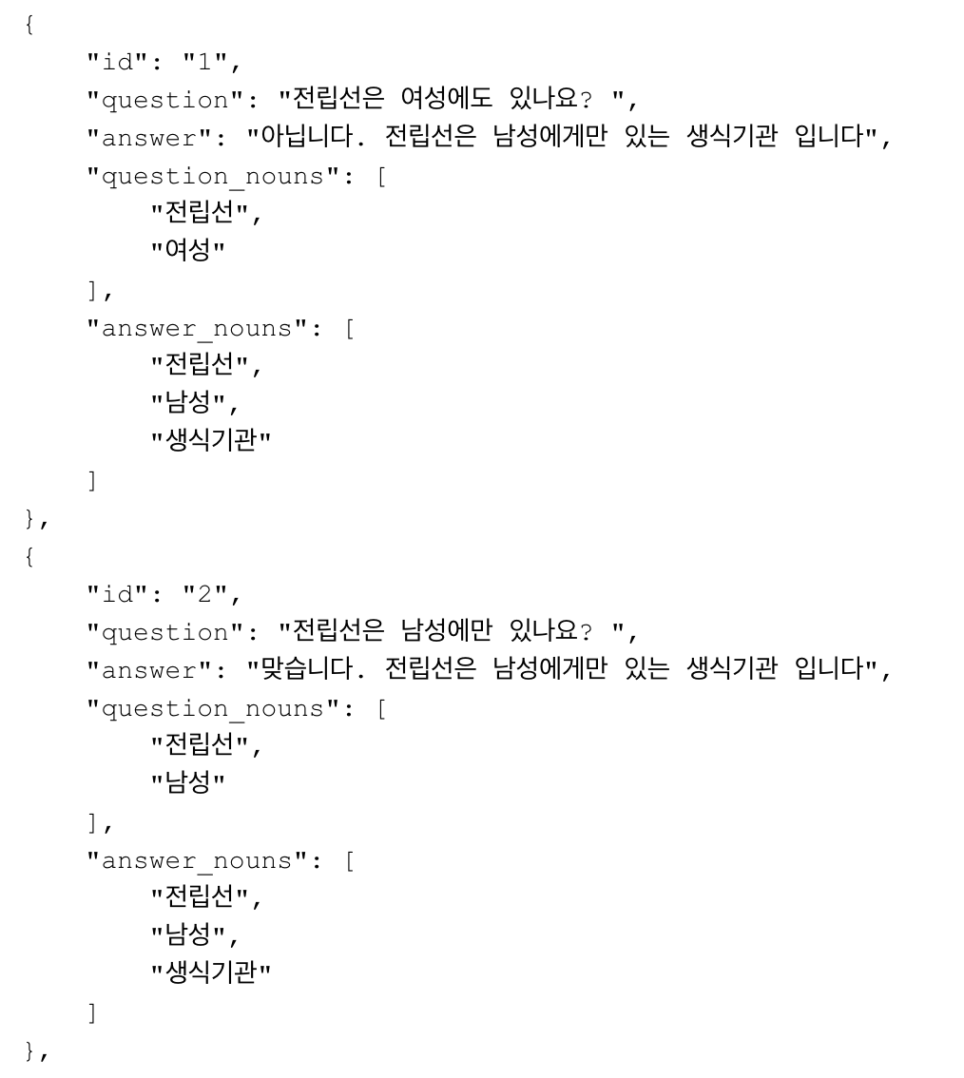
Synonym
KoNLPy의 Okt를 이용하여 명사 추출
KoNLPy : 한국어 정보처리를 위한 파이썬 패키지

Slide 3
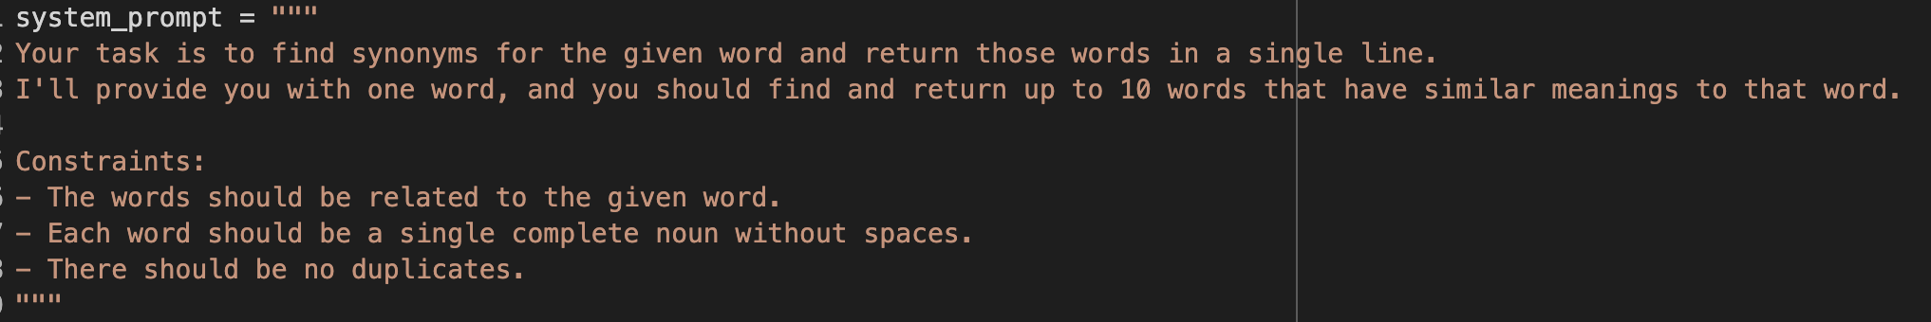
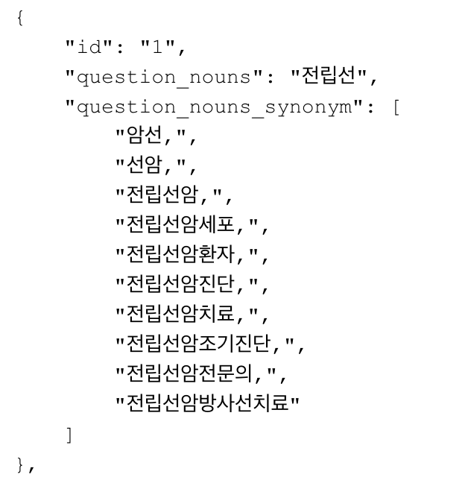
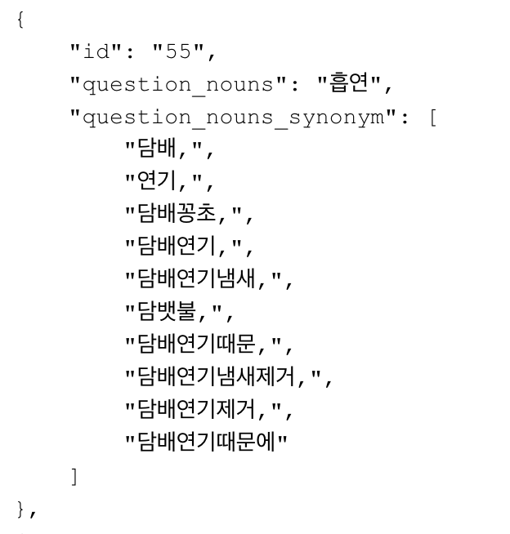
Synonym
2. GPT-3.5 를 이용하여 유사어 추출

Slide 4
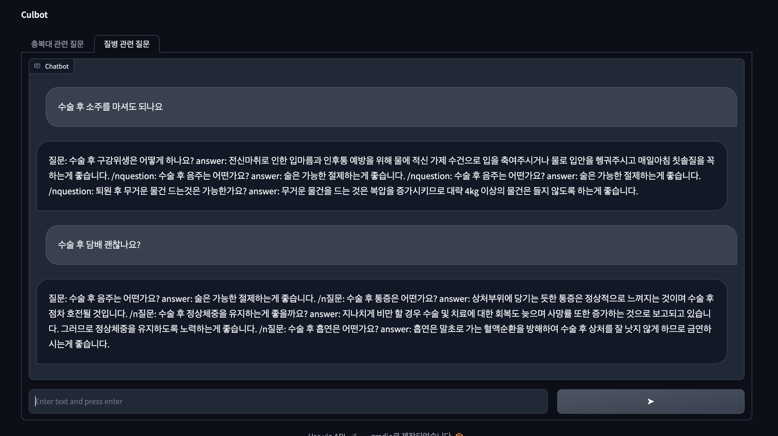
Synonym
3. RAG와 연결
기존 입력값에 대한 RAG 응답 2개
변형된 입력값에 대한 RAG 응답 2개

Slide 5
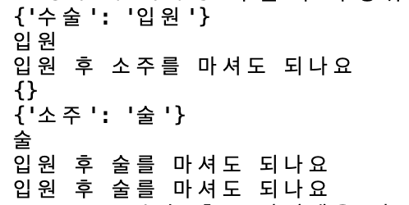
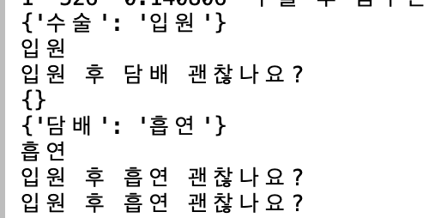
Synonym
3. RAG와 연결
B: 수술 후 소주를 마셔도 되나요?
B: 수술 후 담배 괜찮나요?
A: 입원 후 술를 마셔도 되나요?
A: 입원 후 흡연 괜찮나요?

Slide 6
Synonym
추가적으로 더 필요한 사항
유의어 셋 후처리 하기
영어 유의어, ‘,’ , 쓰레기 값 등 후처리가 필요한 데이터가 많음
병렬 처리 하기
유의어를 찾는 부분, RAG 찾는 부분 따로 분리해서 찾기

Slide 7
LLaVA
Abstract
instruction-following data를 사용하여 LLM모델을 instruction tuning하는 연구들이 있지만 이미지-텍스트 같은 멀티 모달 테스크에서는 상대적으로 덜 연구됨
GPT-4를 사용하여 멀티모달 언어-이미지 instruction-following 데이터 생성시켜 해당 데이터로 LLaVA 만듬
GPT-4 와 유사한 (85.1%) 이미지-언어 이해 능력을 보여줌

Slide 8
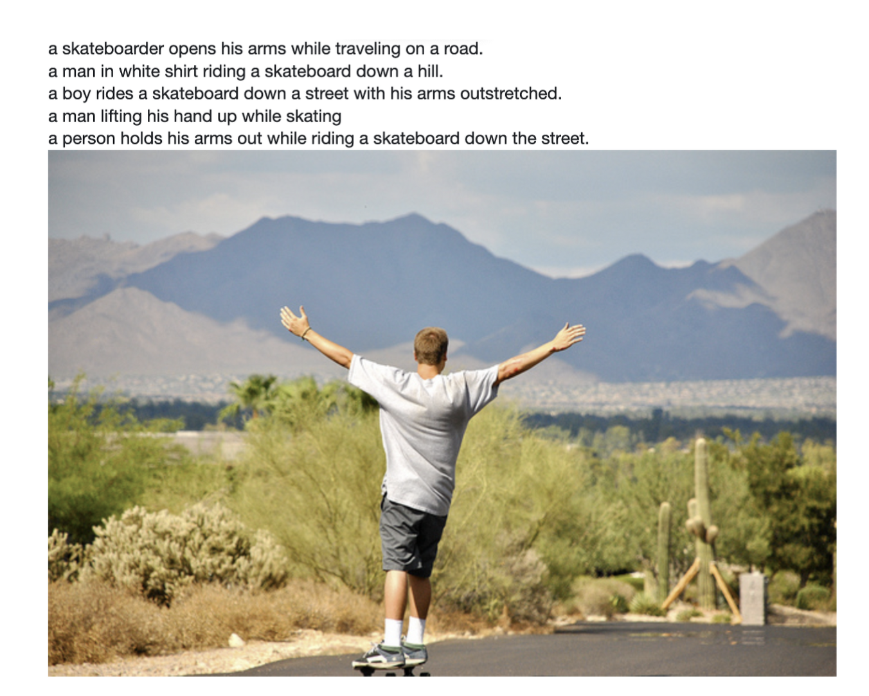
LLaVA
Introduction
기존 멀티모달 태스크
단순히 텍스트가 이미지 대한 설명으로 이루어진 경우가 많음
모델이 단순히 이미지를 설명하는 방식으로 주로 학습이 이루어지기 때문에, 이미지에 대해 질의응답을 하고 대화를 하는데 한계 존재

Slide 9
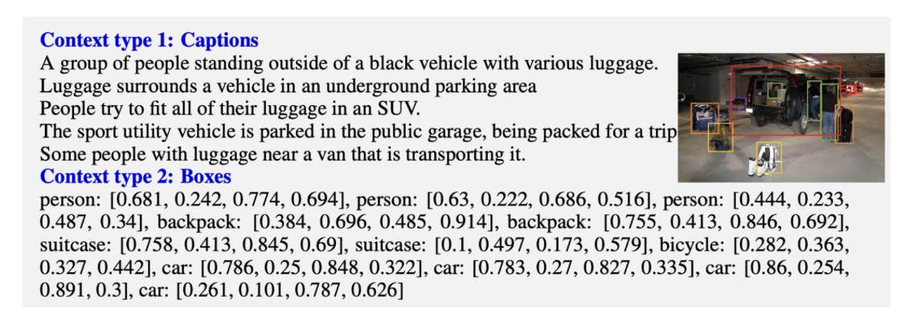
LLaVA
GPT-assisted Visual Instruction Data Generation
GPT4 prompt 에 이미지는 input으로 사용되지 않고 이미지와 관련된 캡션 및 bounding box 값들만 이용해 질문 및 대화 셋을 만듬
Context - input

Slide 10
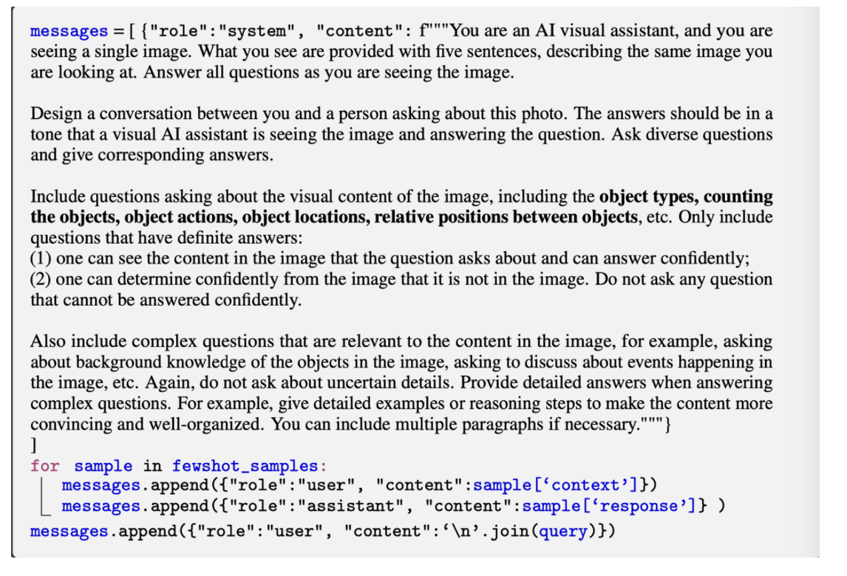
LLaVA
GPT-assisted Visual Instruction Data Generation
prompt

Slide 11
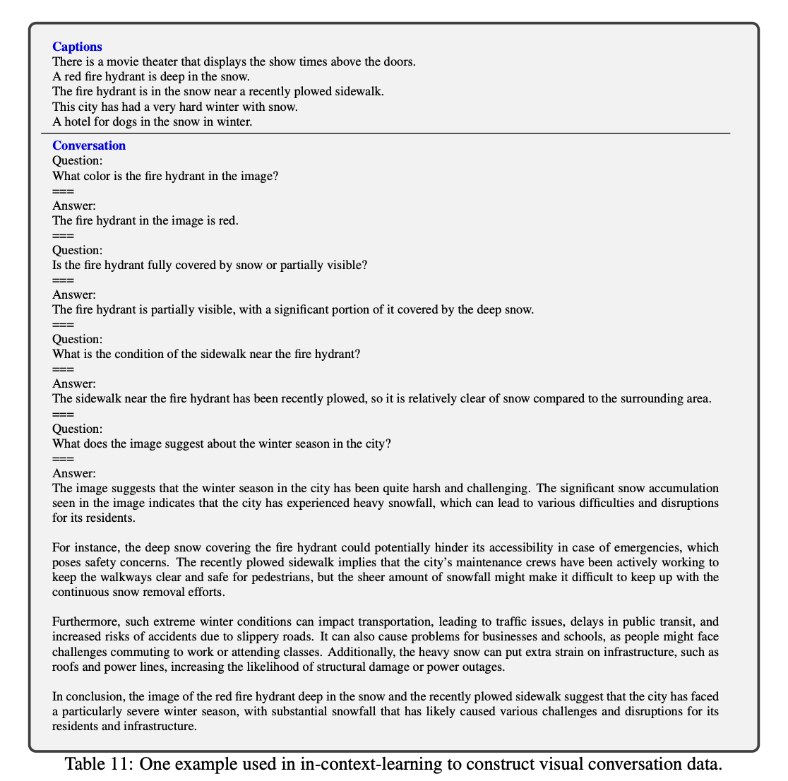
LLaVA
GPT-assisted Visual Instruction Data Generation
prompt – sample context

Slide 12
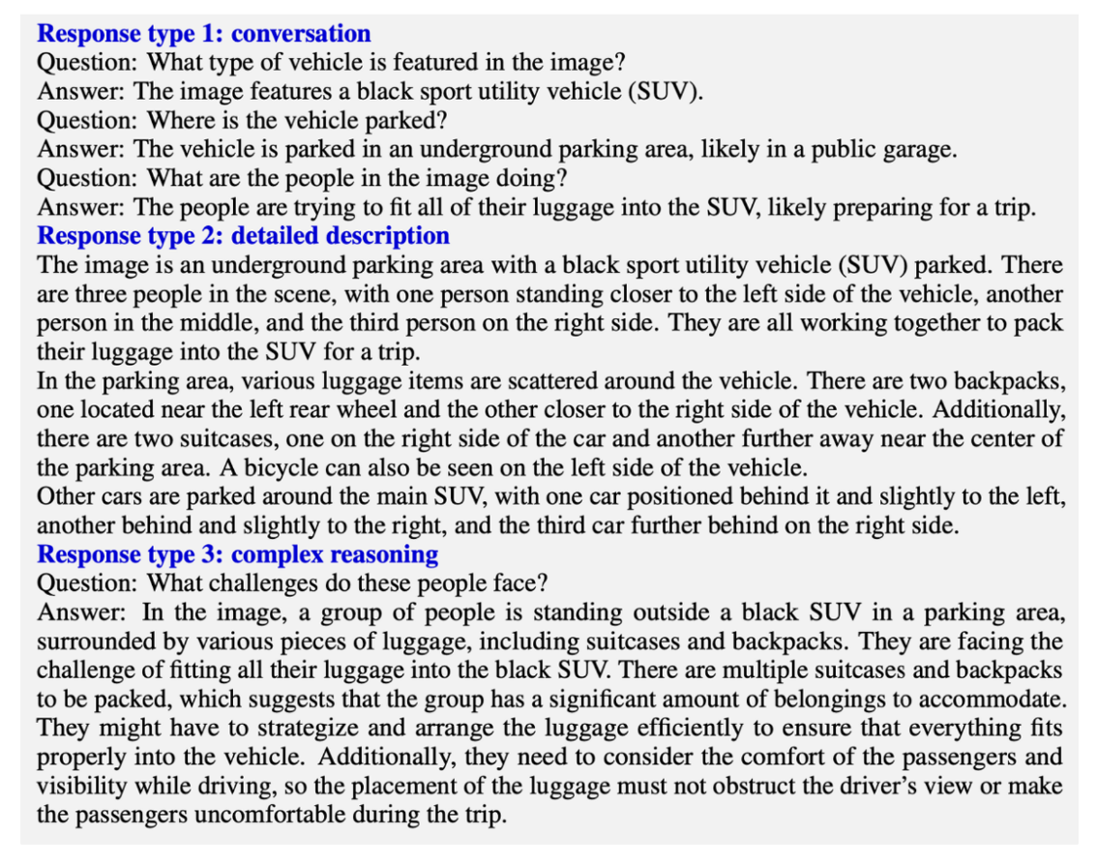
LLaVA
GPT-assisted Visual Instruction Data Generation
response
3가지 형태의 response (data)
대화형식
더 자세한 설명
복잡한 추론
앞선예시에서 사용한 프롬프트로 나오는 결과

Slide 13
LLaVA
GPT-assisted Visual Instruction Data Generation
response
3가지 형태의 response (data)
대화형식
더 자세한 설명
복잡한 추론
비슷한 다름 프롬프트를 사용해서 도출한 데이터

Slide 14
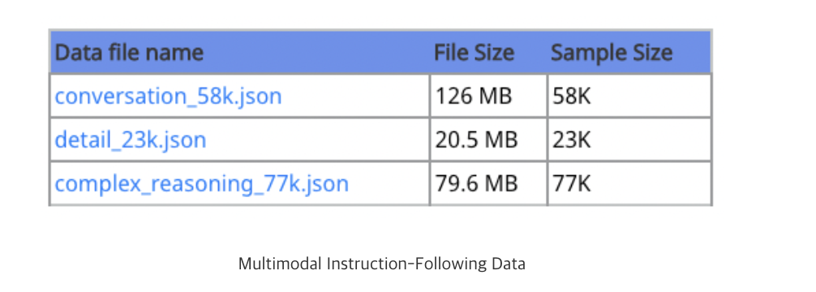
LLaVA
GPT-assisted Visual Instruction Data Generation
Data Size
158K

Slide 15
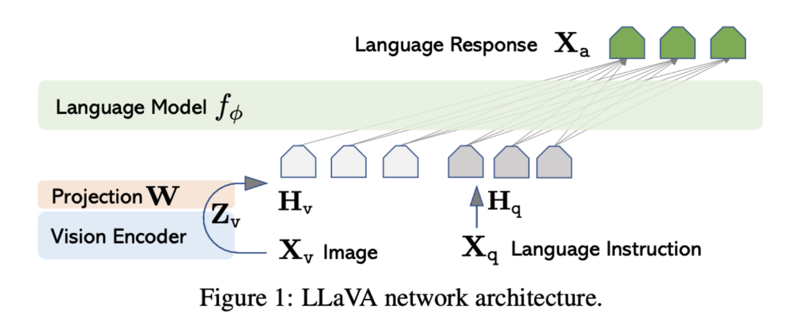
LLaVA
Visual instruction
Architecture
LLM : LLaMA
Vision Encoder : CLIP Visual encoder ViT-l/14
*VIT(vision transformer): transformer을 컴퓨터 비전 분야에 적용한 모델(이미지 전체 , 전역적인 정보 고려)

Slide 16
LLaVA
Visual instruction
Architecture
이미지 feature을 embedding space에 연결하기 위해 간단한 linear layer(Projection W) 추가
*VIT(vision transformer): transformer을 컴퓨터 비전 분야에 적용한 모델(이미지 전체 , 전역적인 정보 고려)
Notes:
linear layer의 output dimension은 언어 모델의 word embedding space와 같게 설정

Slide 17
LLaVA
Training
학습 시 사용하는 데이터에 따라 two-stage로 학습
Stage1
Pre-training for Feature Alignment
Stage2
Fine-tuning End-to-End
Notes:
linear layer의 output dimension은 언어 모델의 word embedding space와 같게 설정

Slide 18
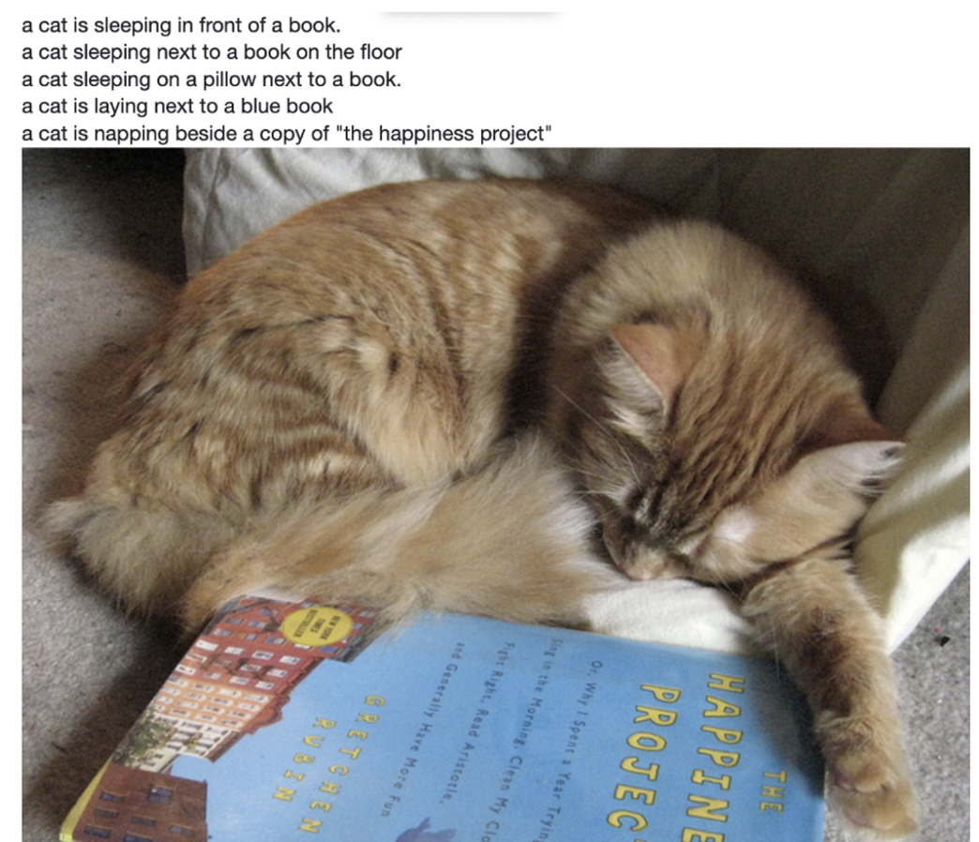
LLaVA
Training
Stage1 - Data
image-text pair data
위 데이터를 instruction-following
data 형식으로 변화
COCO3M( 300만장중 595K 사용)
Notes:
linear layer의 output dimension은 언어 모델의 word embedding space와 같게 설정

Slide 19
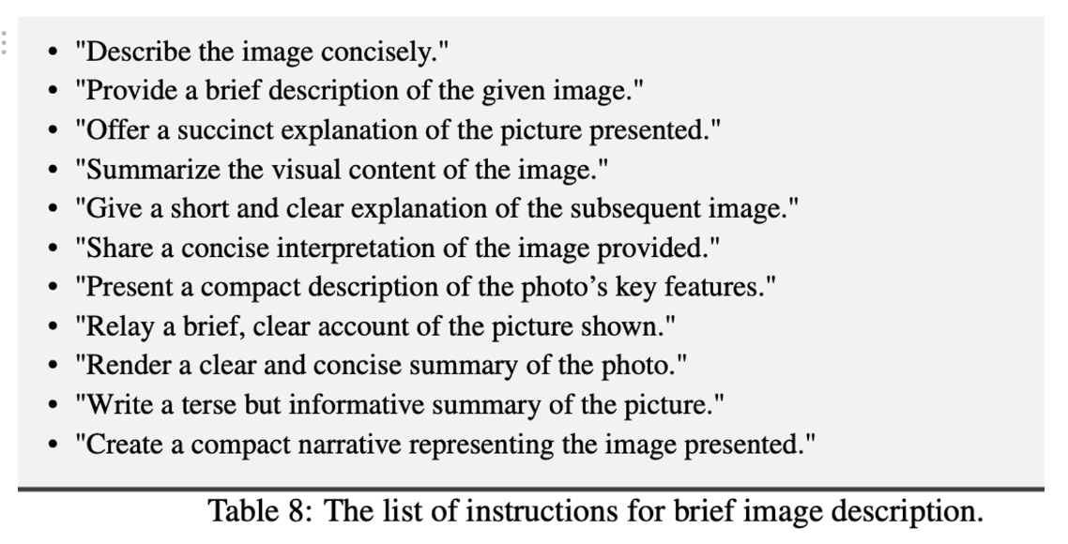
LLaVA
Training
Stage1 - Data
image-text pair data
위 데이터를 instruction-following
data 형식으로 변화
random select
Notes:
linear layer의 output dimension은 언어 모델의 word embedding space와 같게 설정

Slide 20
LLaVA
Training
Stage1 - Train
Projection W 만 학습시킴, 나머지는 Frozen
: Frozen
: Trainable
Notes:
—> 이를 통해 이미지 feature은 사전학습된 LLM의 word embedding과 align됨
—> frozen LLM에 호환되는 visual tokenizer를 학습하는 과정

Slide 21
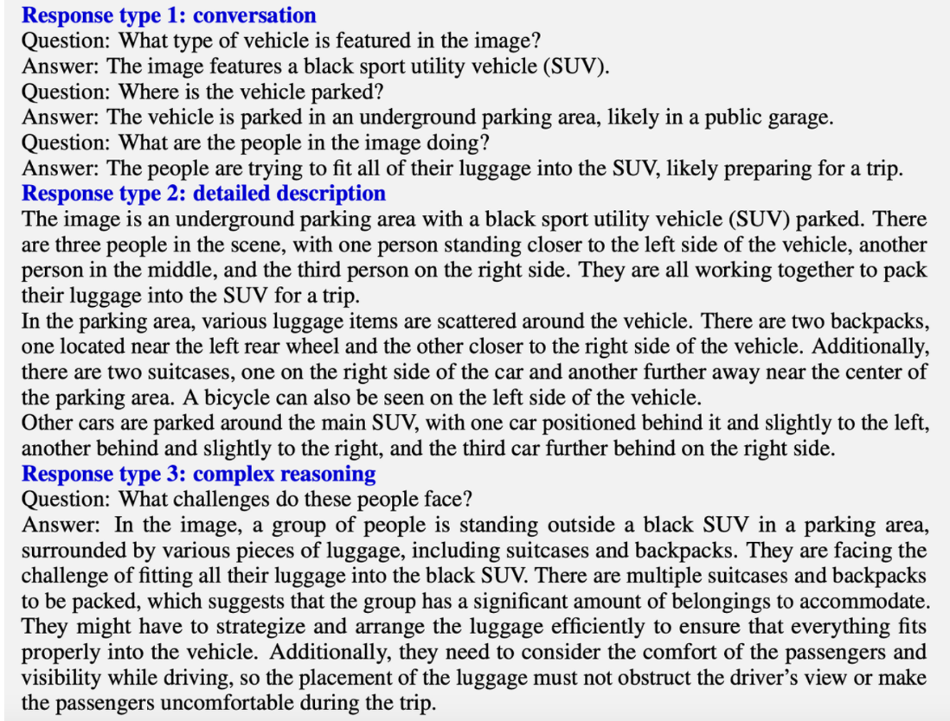
LLaVA
Training
Stage2 - Data
GPT4로 생성한 158K개의 instruction-following data를 이용해 fine tune
Notes:
linear layer의 output dimension은 언어 모델의 word embedding space와 같게 설정

Slide 22
LLaVA
Training
Stage2 - Train
Vision Encoder만 Frozen, LLM과 projection W 학습
: Frozen
: Trainable

Slide 23
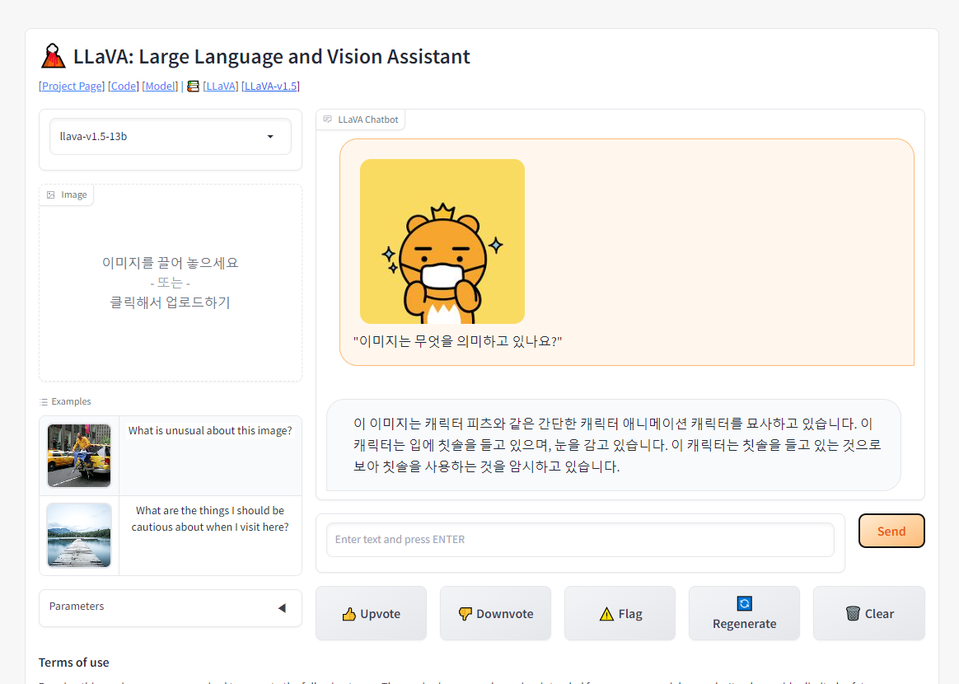
LLaVA
Demo https://llava-vl.github.io/

Slide 24
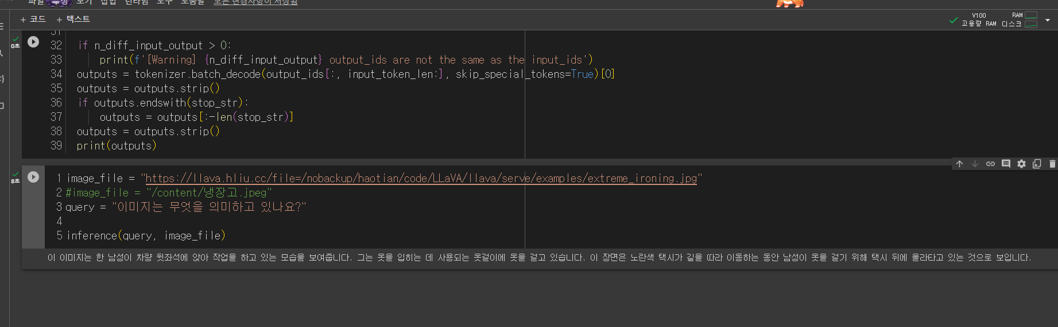
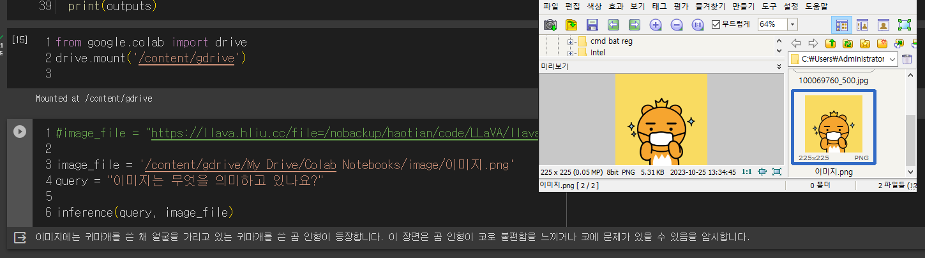
KoLLaVA
https://github.com/tabtoyou/KoLLaVA

Slide 25
감사합니다
GME
김성연, 김영상, 조희진

